Slide 1
数据库第七次上机
2021/5/11

Slide 2
本次上机概览
本次的上机内容主要有：
存储过程
自定义函数
（MySQL讲解及代码示例见PPT末）

Slide 3
本次上机任务
— 简易图书馆书籍借阅系统
Task1：
1. 新建Library数据库
2. 新建表，需要的表大致如下：（键与约束自行合理设定即可，字段可自由增加，比如ID）
账户(用户名, 密码, …)
书库(书名, 数量, …)
借阅记录(用户名, 书名, 借书时间, 到期时间, …)
Ps：到期时间约定为借书时间+30天。
关于时间和日期类的文档：
https://docs.microsoft.com/zh-cn/sql/t-sql/data-types/date-and-time-types?view=sql-server-2017
https://dev.mysql.com/doc/refman/8.0/en/date-and-time-functions.html

Slide 4
本次上机任务
Task2：
通过存储过程或者自定义函数实现如下用户操作：
注册（注册时密码必须含有数字和字母，长度大于等于4；用户名冲突时不能注册 ）
登录
修改密码（也需要满足注册时的密码要求）
借书（需要考虑没有足够的书或者用户不存在等特殊情况，规定一个人不能同时借两本同样的书）
还书（同样需要考虑参数不合法情况）
6. 查看当前借阅记录(用户名, 书名, 到期时间)
查看当前超期借阅记录(用户名, 书名, 超期了多久)
说明:
每道题使用存储过程或者自定义函数任一实现即可。
为了降低难度，不用保存登录状态，借书/还书时传入用户名/用户id之类信息即可。
存储过程/函数的参数等细节自行设计，但执行操作之后表要有对应的修改。
在用户操作成功或者失败时需要有反馈（打印或返回提示信息）。
每项功能需要自定义至少3条测试用例进行测试。
为测试第7题，可以手动插入已经超期的借阅记录。

Slide 5
基础知识
— 存储过程基本概念
存储过程定义：
存储过程是一组为了完成特定功能的SQL 语句，其经编译后存储在数据库中，用户通过指定存储过程的名字并给出参数来执行它。
在SQL Server 的系列版本中，存储过程分为两类：系统提供的存储过程和用户自定义存储过程。

Slide 6
基础知识
— 存储过程基本概念
系统存储过程：
主要存储master 数据库中，并以sp_为前缀。
系统存储过程主要是从系统表中获取信息，从而为系统管理员服务。
常用的系统存储过程：
exec sp_databases; --查看数据库
exec sp_tables; --查看表
exec sp_columns student; --查看列
exec sp_helpIndex student; --查看索引
exec sp_helpConstraint student; --约束
exec sp_helptext 'sp_stored_procedures’; --查看存储过程创建、定义语句
（经常用到这句话来查看存储过程，like sp_helptext sp_getLoginInfo. ）
exec sp_rename student, stuInfo; --修改表、索引、列的名称
exec sp_renamedb myTempDB, myDB; --更改数据库名称
exec sp_defaultdb 'master', 'myDB’; --更改登录名的默认数据库
exec sp_helpdb; --数据库帮助，查询数据库信息

Slide 7
基础知识
— 存储过程基本概念
用户自定义存储过程：
用户自定义存储过程是由用户创建，并能完成某一特定功能的存储过程，如：查询用户所需数据信息。
存储过程的好处：
重复使用。存储过程可以重复使用，从而可以减少数据库开发人员的工作量。
提高性能。存储过程在创建的时候就进行了编译，将来使用的时候不用再重新编译。一般的SQL语句每执行一次就需要编译一次，所以使用存储过程提高了效率。
减少网络流量。存储过程位于服务器上，调用的时候只需要传递存储过程的名称以及参数就可以了，因此降低了网络传输的数据量。
安全性。参数化的存储过程可以防止SQL注入式的攻击，而且可以将Grant、Deny以及Revoke权限应用于存储过程。

Slide 8
基础知识
— 创建存储过程
SQL Server：
大致语法：
CREATE [ OR ALTER ] { PROC | PROCEDURE } procedure_name
[ { @parameter data_type } [ = default ] [ OUT | OUTPUT | [READONLY] ] [ ,...n ]
// @参数1 数据类型 [=默认值] [OUT | OUTPUT | [READONLY]]
// @参数2 ...
AS { [ BEGIN ] sql_statement [;] [ ...n ] [ END ] }
[;]
说明：
1. OUT | OUTPUT 用于指示参数是输出参数。 使用 OUTPUT 参数可将值返回给过程的调用方。
2. 使用EXECUTE（ 或EXEC）执行存储过程
（语法大致为EXEC[UTE] 存储过程名 [@参数n = value][,...n]，具体可参见文档）
3. 要在同一个sql文件里创建存储过程和执行其它查询的话，记得在创建语句后加GO。
相关文档：
https://docs.microsoft.com/zh-cn/sql/t-sql/statements/create-procedure-transact-sql?view=sql-server-2017
https://docs.microsoft.com/zh-cn/sql/t-sql/language-elements/execute-transact-sql?view=sql-server-2017

Slide 9
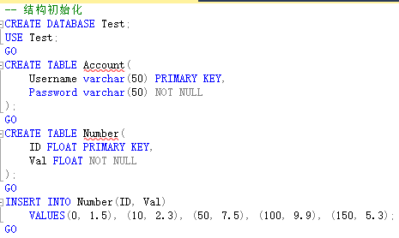
基础知识
— 存储过程示例
示例均基于如下假定：

Slide 10
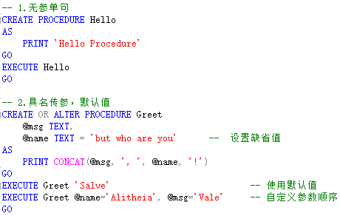

基础知识
— 存储过程示例
说明：
这样存储过程里会包含EXECUTE语句。

Slide 11
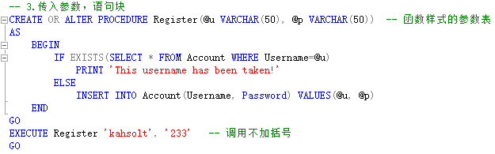
基础知识
— 存储过程示例
说明：
CREATE OR ALTER为SQL SERVER2016 SP1新增语法
低版本会报错，创建单独用CREATE

Slide 12
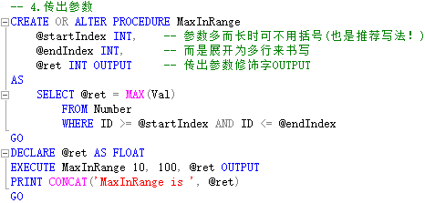
基础知识
— 存储过程示例

Slide 13
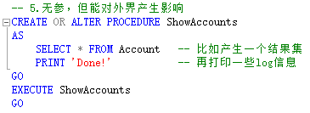
基础知识
— 存储过程示例

Slide 14
基础知识
—自定义函数基本概念
自定义函数定义：
与编程语言中的函数类似，SQL Server 用户定义函数是接受参数、执行操作（例如复杂计算）并将操作结果以值的形式返回的例程。 返回值可以是单个标量值或结果集。
使用自定义函数的优点类似存储过程：
允许模块化程序设计：只需创建一次函数并将其存储在数据库中，以后便可以在程序中调用任意次。 用户定义函数可以独立于程序源代码进行修改。
执行速度更快：与存储过程相似，Transact-SQL 用户定义函数通过缓存计划并在重复执行时重用它来降低 Transact-SQL 代码的编译开销。 这意味着每次使用用户定义函数时均无需重新解析和重新优化，从而缩短了执行时间。
减少网络流量：基于某种无法用单一标量的表达式表示的复杂约束来过滤数据的操作，可以表示为函数。 然后，此函数便可以在 WHERE 子句中调用，以减少发送至客户端的数字或行数。

Slide 15
基础知识
—自定义函数基本概念
自定义函数的限制：
1. 不能用于执行修改数据库状态的操作。
2. 不能包含将表作为其目标的 OUTPUT INTO 子句。
3. 不能返回多个结果集。 如果需要返回多个结果集，请使用存储过程。
4. 错误处理受限制。用户定义函数不支持 TRY...CATCH、@ERROR 或 RAISERROR。
5. 不能调用存储过程（但是可调用扩展存储过程（部分的系统存储过程，以xp开头））
6. 不允许 SET 语句。
7. 不支持动态SQL。
............
参考链接：
https://docs.microsoft.com/zh-cn/sql/relational-databases/user-defined-functions/create-user-defined-functions-database-engine?view=sql-server-2017

Slide 16
基础知识
— 创建自定义函数
SQL Server：
大致语法：
CREATE [ OR ALTER ] FUNCTION function_name (
[ { @parameter [ AS ] data_type [ = default ] [ READONLY ] } [ ,...n ] ]
)
RETURNS data_type
[ AS ]
BEGIN
function_body
RETURN expression
END
[ ; ]
说明：
1. 返回值可以是表，具体参见文档或示例。
2. 直接使用 dbo.函数名(参数) 调用函数
3. 要在同一个sql文件里创建和执行函数的话，记得在创建语句后加GO。
相关文档：
https://docs.microsoft.com/zh-cn/sql/t-sql/statements/create-function-transact-sql?view=sql-server-2017

Slide 17
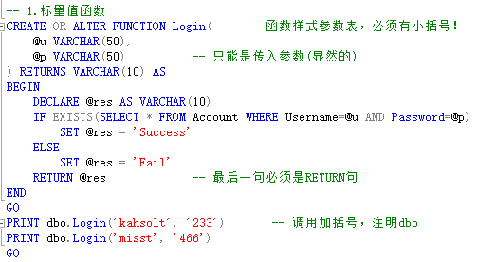
基础知识
—自定义函数示例

Slide 18
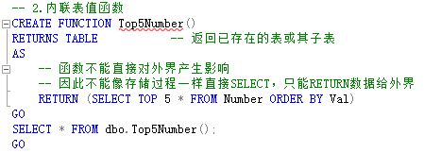
基础知识
—自定义函数示例
说明：
写sql存储过程经常需要调用一些函数来使处理过程更加合理，也可以使函数复用性更强，表值函数只能返回一个表，标量值函数可以返回基类型。

Slide 19
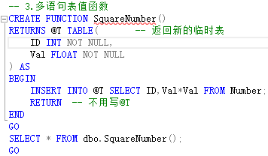
基础知识
—自定义函数示例
说明：多语句表值函数可以看做是标量函数和内联表值函数的结合体。

Slide 20
相关参考
一般SQL语法：
http://www.w3school.com.cn/sql/index.asp
官方文档：
SQL Server: https://docs.microsoft.com/zh-cn/sql/relational-databases/stored-procedures
MySQL: https://dev.mysql.com/doc/refman/8.0/en/
多用搜索引擎：
https://cn.bing.com/
https://www.google.com/
https://www.baidu.com/
以及数据库课程PPT

Slide 21
关于作业提交
将每个Task所用的所有语句复制到一个SQL文件里，命名为Task1.sql/ Task2.sql ，请用注释将题号标明。
将Task2中测试结果截图
打包成.zip .rar .7z等常见压缩格式，命名为“学号_姓名_实验7”。
作业截止时间为周日24:00之前。
周日24:00之前将压缩包提交到软件学院云平台。
如果未能及时提交，请发到助教邮箱，并注明补交。 15652581355@163.com， hzy1721@qq.com

Slide 22
基础知识
—存储过程和自定义函数
存储过程和自定义函数的区别包括但不限于：
1. 一般来说，存储过程实现的功能要复杂一点，而函数的实现的功能针对性比较强。存储过程，功能强大，可以执行包括修改表等一系列数据库操作；用户定义函数不能用于执行一组修改全局数据库状态的操作。
2. 对于存储过程来说可以返回参数，如记录集，而函数只能返回值或者表对象。函数只能返回一个变量；而存储过程可以返回多个。存储过程的参数可以有IN,OUT,INOUT三种类型，而函数只能有IN，存储过程声明时不需要返回类型，而函数声明时需要描述返回类型，且函数体中必须包含一个有效的RETURN语句。
3. 存储过程，可以使用非确定函数，不允许在用户定义函数主体中内置非确定函数。
4. 存储过程一般是作为一个独立的部分来执行（ EXECUTE 语句执行），而函数可以作为查询语句的一个部分来调用（SELECT语句中调用），由于函数可以返回一个表对象，因此它可以在查询语句中位于FROM关键字的后面。 SQL语句中不可用存储过程，而可以使用函数。
……………………

Slide 23
基础知识
— 创建存储过程
MySQL：
大致语法：
CREATE PROCEDURE procedure_name (
[ IN | OUT | INOUT ] param_name type [ ,... ]
)
[ BEGIN ] sql_statement [ END ]
说明：
1. 在定义存储过程和函数前后使用DELIMITER修改sql分隔符会体验更好
（例如在定义前改为$$，定义后改回;）
2. 使用CALL执行存储过程
（CALL sp_name([parameter[,...]])）
相关文档：
https://dev.mysql.com/doc/refman/8.0/en/create-procedure.html

Slide 24
基础知识
— 创建自定义函数
MySQL：
大致语法：
CREATE FUNCTION function_name (
param_name type [ ,... ]
)
RETURNS type
[ BEGIN ] sql_statement [ END ]
说明：
直接使用 函数名(参数) 调用函数。
MySQL不能返回表。
MySQL如果创建函数的时候报Error Code 1418，需要set global log_bin_trust_function_creators = 1;
相关文档：
https://dev.mysql.com/doc/refman/8.0/en/create-procedure.html

Slide 25
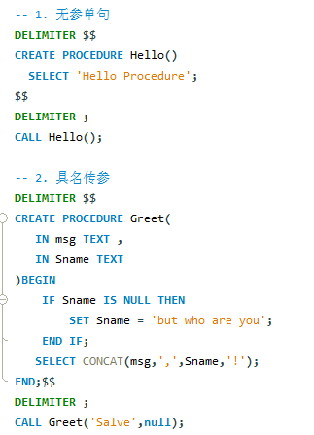
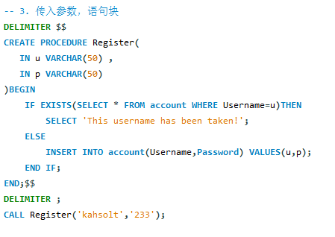
基础知识（MYSQL版本）
— 存储过程示例

Slide 26
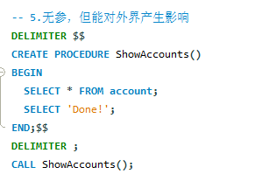
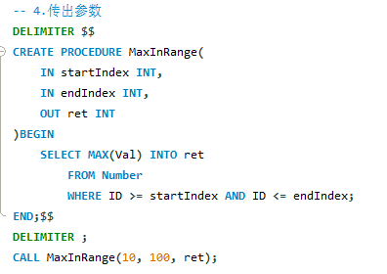
基础知识（MYSQL版本）
— 存储过程示例

Slide 27
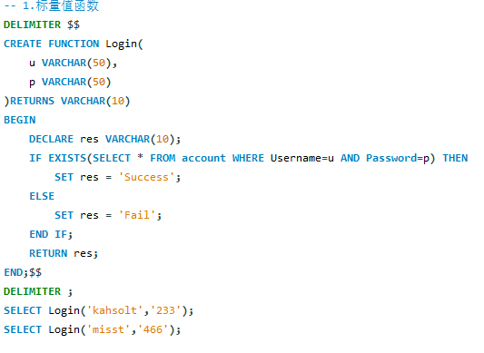
基础知识（MYSQL版本）
— 自定义函数示例
说明：
MYSQL函数无法返回一个记录集，因此不便于实现内联表值函数/多语句表值函数；
如果需要完成相应功能，可以选用存储过程。

